Slide 1
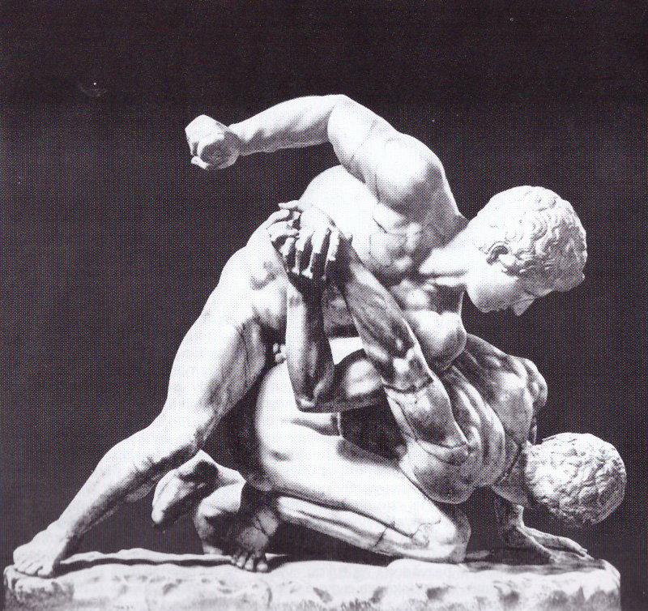
DSBcB020: Dějiny starověkého „sportu“ I (Řecko)

Slide 2
PhDr. Jiří Kouřil
213777@mail.muni.cz
úterý 17:30 – 19:05
místnost A21
ukončení: zápočet
test či rozprava
výuka – přednášky, diskuze, rekonstrukce, soutěž
Dějiny starověkého „sportu“ II (Řím)
helénismus
Germáni, …
Etruskové
Řím
vliv na rytířství
13. 10.

Slide 3
TÉMATA
vymezení, inspirace pro současnost
Mezopotámie, Malá Asie, Egypt, Indie, Čína
Kréta, Mykény
Řecko do helénismu
druhy agónu, disciplíny, pravidla, vývoj
„sportovně“-náboženské slavnosti
Athény, Sparta, …
speciální tituly
významní athlétai, trenéři a příprava
„sportovní“ a kulturně filosofické typy
vztah k ženám, cizincům a otrokům
umění, řemeslo, filosofie a „sport“

Slide 4
LITERATURA
DECKER, W. (1995). Sport in der griechischen Antike. Vom minoischen Wettkampf bis zu den Olympischen Spielen. München: C. H. Beck. 255 p.
GOLDEN, M. (2005). Sport in the Ancient World from A to Z. London: Taylor & Francis e-Library. 185 p.
GOUW, P. (2009). Griekse atleten in de Romeinse Keizertĳd (31 v. Chr. - 400 n. Chr.) [online]. Amsterdam: University of Amsterdam, FGw: Instituut voor Cultuur en Geschiedenis (ICG). Dostupné z: http://dare.uva.nl/document/2/144785
HOGENOVÁ, A. (2000). Areté :základ olympijské filozofie. 1. vyd. Praha: Karolinum. 164 s.
HOMÉROS (2007). Ílias. Translated by Otmar Vaňorný. 12. vyd. Praha: Petr Rezek. 598 s.
HYDE, W. W. (1921). Olympic Victor Monuments and Greek Athletic Art. Washington: Carnegie Inst. 406 p.
CHRISTESEN, P. (2012). Olympic Victor Lists and Ancient Greek History. Cambridge: Cambridge University Press. 582 p.
CHRISTESEN, P. & MARTIROSOVA-TORLONE, Z. (2013). The Olympic Victor List of Eusebius: Background, Text, and Translation [online]. New York: Fordham University. Dostupné z: https://www.academia.edu/5242343/The_Olympic_Victor_List_of_Eusebius_Background_Text_and_Translationt.
JAEGER, W. W. (1989). Paideia :die Formung des griechischen Menschen. 2., ungekürzter photomechan. Berlin: Walter de Gruyter. 1398 s.
KÖSSL, J. et alii (1982). Malá encyklopedie olympijských her. Praha: Olympia. 616 s.
KOUŘIL, J. (2015). Antická tělesná cvičení a systémy výchovy jako inspirativní ideje výchovy k rytířství. Olomouc. Rigorózní práce. Univerzita Palackého v Olomouci, Fakulta tělesné kultury. 288 s.

Slide 5
MECHIKOFF, R. A. (2010). A history and philosophy of sport and physical education :from ancient civilizations to the modern world. 5th ed. New York: McGraw-Hill. xviii, 459.
NEWBY, Z. (2006). Athletics in the Ancient World. London: Bristol Classical Press. 112 s.
NOVOTNÝ, F. (1922). Gymnasion: Úvahy o řecké kultuře. Praha: Nákladem Gustava Voleského. 66 s.
OLIVOVÁ, V. (1979). Lidé a hry: Historická geneze sportu. Praha: Olympia. 608 s.
OLIVOVÁ, V. (1988). Sport a hry ve starověkém světě. V Praze: Artia. 207 s.
PAUSANIAS (1973). Cesta po Řecku. I. Vyd. 1. Praha: Svoboda. 581 s.
PAUSANIAS (1974). Cesta po Řecku. II. Vyd. 1. Praha: Svoboda. 428 s.
PINDAROS (2002). Olympijské zpěvy. Translated by Jan Šprincl. Praha: Rezek. 212 s.
PLATÓN (1961). Zákony. Praha: Nakladatelství Československé akademie věd. 376 s.
PLATÓN (1993). Ústava. Praha: Svoboda. 528 s.
POTTER, D. (2012). The Victor´s Crown: How the Birth of the Olympics and the Rise of the Roman Games Changed Sport For Ever. 2. ed. London: Quercus 416 p.
REITMAYER, L. (1977). Přehled vývoje tělesné výchovy ve světě. Praha: Státní pedagogické nakladatelství. 200 s.
SÁBL, V. (1968). Hrdinové antických olympiád. Praha: Olympia, 1968.
SÁBL, V. (1960). Od Olympie k Římu 1960. Praha: Sportovní a turistické nakl. 351 s.
STRACHOVÁ, M.; GREXA, J. (2014). Dějiny sportu. Brno: Masarykova univerzita. 121 s.
ŠÍP, R. (ed.) (2008). Kalokagathia: Ideál, nebo flatus vocis?. Brno: Masarykova univerzita a Paido.
THOMSON, G. (1952). Aischylos a Athény: O původu umění ve starověkém Řecku. Praha: Rovnost. 508 s.
VERNANT, J. P. (1995). Počátky řeckého myšlení. 2. vyd. Praha: Oikoymenh. 88 s.
VERNANT, J. P. (ed.) (2005). Řecký člověk a jeho svět. Praha: Vyšehrad.
ZAMAROVSKÝ, V. (1980). Vzkříšení Olympie. 1. vyd. Praha: Olympia. 294 s.

